Slide 1

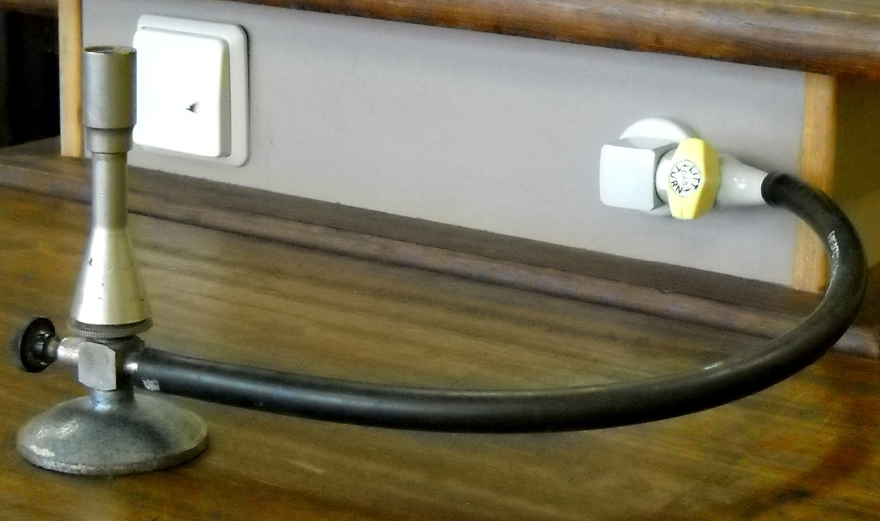
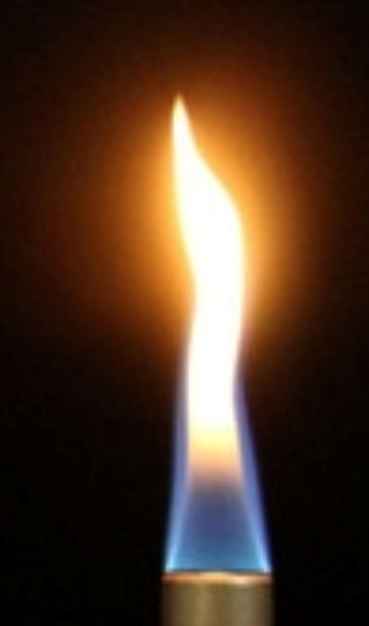
De gasbrander (Teclubrander)
1. Veiligheid
2. De onderdelen van de gasbrander
3. De doorsnede van de gasbrander
4. De gasbrander aansteken (gele vlam)
5. De gasbrander met een blauwe en ruisende vlam
6. Teclubrander en Bunsenbrander
© www.agtijmensen.nl 18012026

Slide 2
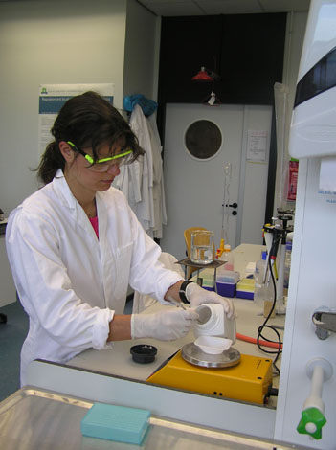
Veiligheid
1. Draag een laboratoriumjas
(dichtgeknoopt)
2. Draag een veiligheidsbril
3. Lang haar in een staart
4. Geen mouwen (armen)
boven de gasvlam
gasschroef
luchtschijf
menu

Slide 3
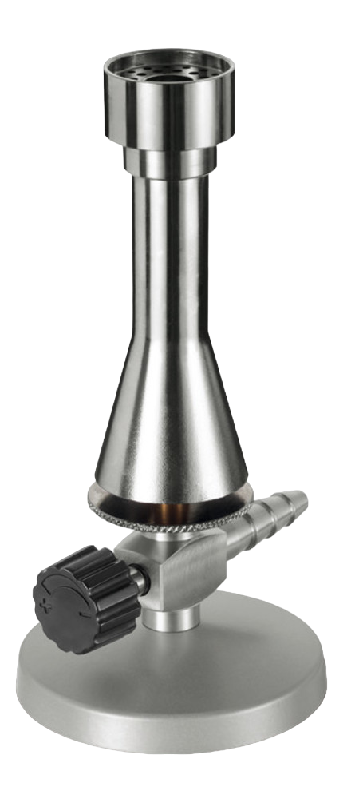
De onderdelen van de gasbrander (Teclubrander)
Met de luchtring regel je de luchtoevoer (vlamkleur/temperatuur)
Met de gasschroef regelt je de gastoevoer (vlamgrootte)
schoorsteen
gasschroef
gastoevoer
luchtring
gasschroef
menu

Slide 4
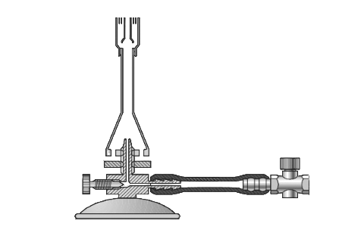
Doorsnede van een gasbrander (teclubrander)
schoorsteen
mengsel van gas en lucht
kier voor luchttoevoer
luchttoevoer
luchtring
gasschroef
gastoevoer
menu

Slide 5



Brander aansteken/gele vlam
a. Draag een labjas en een bril. Lang haar in een staart
b. Draai de gasschroef (2) en de luchtring (3) dicht
Soms heeft de vorige gebruiker dat al gedaan.
c. Open de (gele) gaskraan (1): “optillen” en draaien
d. Houd een brandende lucifer boven de brander
e. Draai de gasschroef (2) open
f. Je ziet een goed zichtbare gele
geruisloze vlam
Maak de lucifer uit en doe hem in een bakje
h. Je gebruikt de gele vlam als de
brander even niet nodig is
(pauzevlam)
2
1
Je mag met de gele vlam niets verwarmen:
- hij is niet warm
- hij maakt het glaswerk zwart (roet)
3
menu

Slide 6
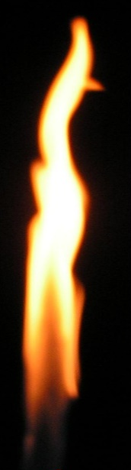
Gasbrander met blauwe en ruisende vlam
a. Draai de luchtring (3) een beetje open. De vlam wordt blauw.
Een blauwe vlam gebruik je om iets te verwarmen. Een blauwe vlam is veel heter dan de gele vlam.
b. Draai de luchtring (3) nog verder open.
Je krijgt een ruisende vlam met kern.
Een ruisende vlam is het heetst.
Die gebruik je om iets te laten gloeien of smelten.
1
2
3
Gele vlam
Blauwe vlam
Ruisende vlam
menu

Slide 7
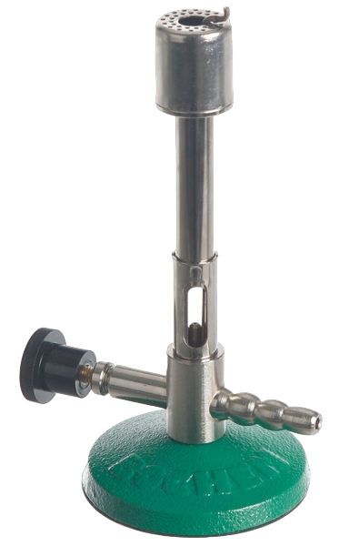
Teclubrander en Bunsenbrander
De Teclubrander is een verbeterde versie van de Bunsenbrander.
De Teclubrander heeft een iets andere schoorsteen.
De Teclubrander heeft een iets andere luchttoevoer regeling.
Bunsenbrander, 1855
maximaal 1100 ˚C
Teclubrander, 1885
maximaal 1600 ˚C
menu

Slide 8
Einde
menu

